Slide 1



Slide 2
الجمهورية الجزائرية الديمقراطية الشعبية
وزارة التعليم العالي و البحث العلمي
جامعة محمد خيضر - بسكرة
قسم علوم الأرض
التسيير و التقنيات الحضرية
مذكرة مقدمة لنيل شهادة الماستر
التدخلات العمرانية على حي ودمجه في النسيج
الحضري حالة حي مازر- زاوية
بمدينة جامعة
من إعداد الطالبة:
باوية سعاد
ب إشراف :
نوال هبهوب
السنة الجامعية
2017/2018

Slide 3
مخطط المنهجية العامة للدراسة
مقدمة عامة
أهداف ودوافع
إشكالية
فرضيات
الفصل الثالث
- المشروع التنفيذي.
الفصل الثاني
- الدراسة التطبيقية
الفصل الأول
- الدراسة النظرية
الخاتمة العامة

Slide 4
المقدمة العامة
تعد الدراسات العمرانية من الخطوط الكبرى للعالم المعاصر وأكثر من ضرورة لتنظيم العمران وتهيئة المدن، كما أصبحت عمليات التدخل العمراني على الأنسجة الحضرية تأخذ شكلا واتجاها واسعا كرد فعل على التدهور الحادث على مستوى الأحياء السكنية، حيث تدعوا إلى أن يكٌون الحي السكني الذي هو من أهم العناصر المكونة للمدن خاليا من المشاكل العمرانية والبيئية، ويستجيب لحاجيات ومتطلبات سكانه، إذ تمثل هذه العمليات الحل الأمثل لأغلب مشاكل المدن وبالتالي الحصول على أحياء سكنية مريحة.
من خلال هذا البحث قمنا بأخذ حي مازر- زاوية بمدينة جامعة( ولاية الوادي ) كمجال للدراسة بغرض حل المشاكل الواقعية التي يعاني منها، وتحقيق الاستفادة القصوى من الإمكانيات المتوفرة لديه.

Slide 5
الإشكالية
من خلال هذه المعطيات يمكننا طرح عده تساؤلات من بينها:
هل يمكن من خلال مجموعة تدخلات عمرانية معالجة المشاكل الموجودة على مستوى الأحياء وجعلها تتلائم مع المتطلبات الحديثة للحياة ؟.
ماهو الواقع الحالي لحي مازر- زاوية ؟.
ماهي أهم المشاكل التي تسببت في تدهور الحي من الجانب العمراني والمعماري؟.
ماهي أنواع التدخلات المناسبة لحل جميع الصعوبات المتواجدة على مستوى حي مازر- زاوية وكذا دمجه ضمن النسيج الحضري ؟.

Slide 6
الفرضيات
من خلال ما سنتطرق إليه في دراستنا لهذا الموضوع سنحاول الإجابة عن الفرضيات التالية:
يعاني حي مازر- زاوية من نقص في التهيئة.
يمكن لعملية التهيئة الحضرية تغيير التدهور الحاصل على مستوى الحي من أجل جعله بيئة آمنة ومريحة، وأكثر استجابة لمتطلبات سكانه.

Slide 7
في هذا الفصل تم التعرف على أهم المصطلحات والمفاهيم التي لها علاقة بموضوع الدراسة والمتمثلة في تعريف المدينة والنسيج العمراني، وكذا المفهوم الدقيق لمختلف التدخلات العمرانية وأهدافها إضافة إلى بعض النصوص القانونية الخاصة بعملية التهيئة العمرانية في الجزائر
الفصل الأول:
الدراسة النظرية

Slide 8
قسم هذا الفصل إلى مبحثين:
مبحث أول: تقديم مدينة جامعة جغرافيا
مبحث ثاني: تقديم منطقة الدراسة
الفصل الثاني:
الدراسة التحليلية
الدراسة السكانية
الدراسة العمرانية
الدراسة الطبيعية للحي

Slide 9
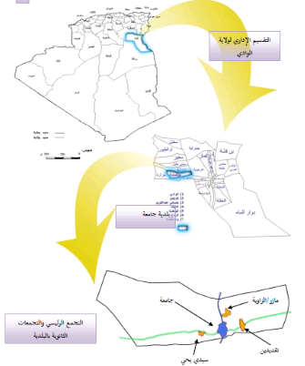
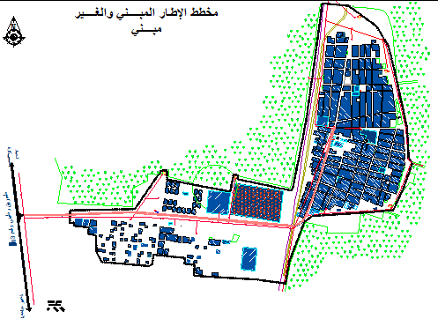
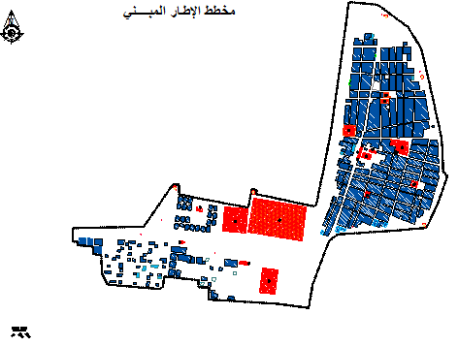
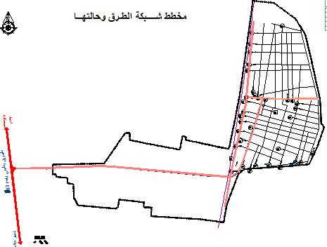

Slide 10
من خلال الدراسة التحليلة التي قمنا بها توصلنا إلى أن الحي يتميز بمجموعة من النقاط الإيجابية أهمها:
سهولة الموصولية إليه.
امتلاك الحي لحيز زراعي كبير متمثل في غابات النخيل,
حدود أرضية مجال الدراسة من الجهة الجنوبية الغربية عبارة عن أراضي شاغرة,
بالمقابل الحي يعاني من عدة مشاكل أهمها:
وجود عوائق طبيعية تحد من توسع مجال الدراسة وهي غابات النخيل,
غياب واضح لشبكة حضرية متجانسة في الجهة الجنوبية الغربية نتيجة عشوائية البناء,
نقص في التأثيث الحضري,
انعدام التشجير والمساحات الخضراء، أماكن الراحة ومساحات لعب الأطفال.
من
نتائج الدراسة التحليلية

Slide 11
من خلال النتائج المتحصل عليها من الفصول السابقة وجب علينا وضع مقترح نعالج فيه مختلف المشاكل التي يعاني منها النسيج العمراني,
الفصل الثالث:
المشروع التنفيذي
التهيئة العمرانية التي مست مختلف عناصر النسيج الحضري على المدى القريب والمتوسط، نوضحها في
المخططات التالية:

Slide 12
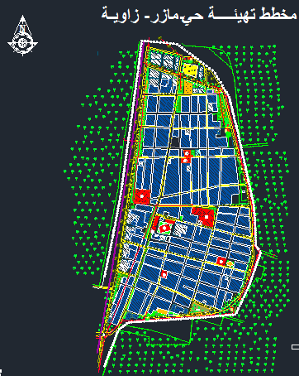
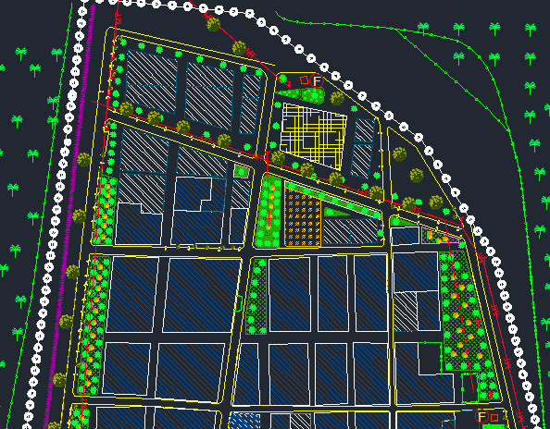
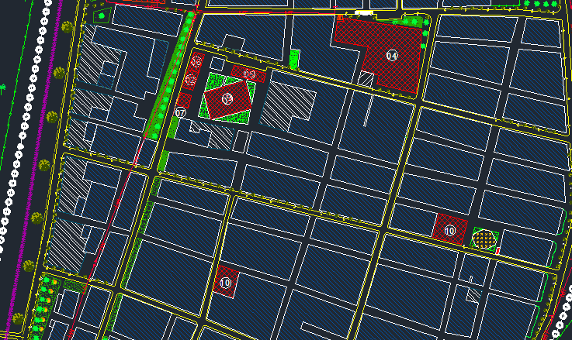

Slide 13

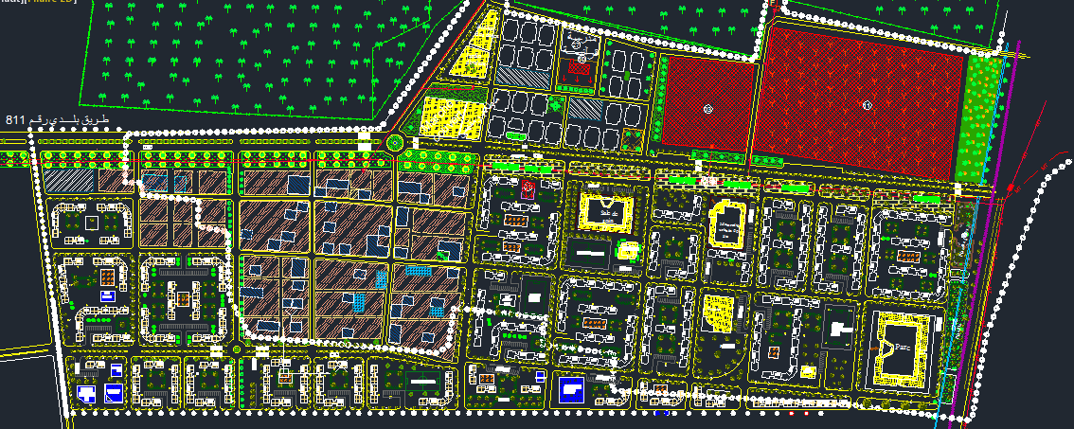
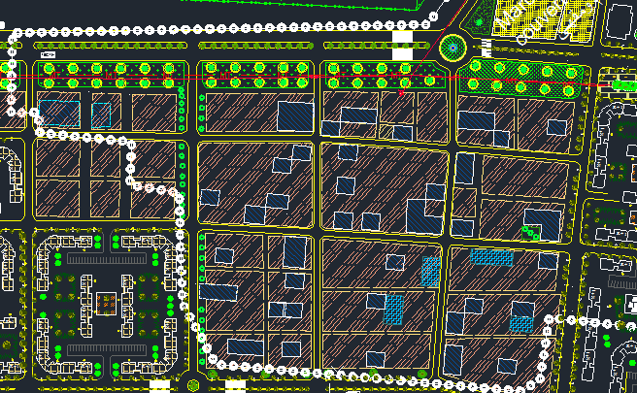
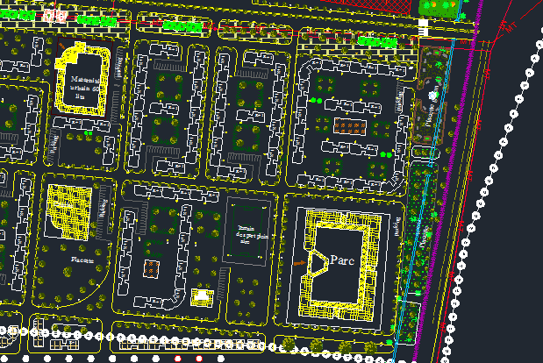
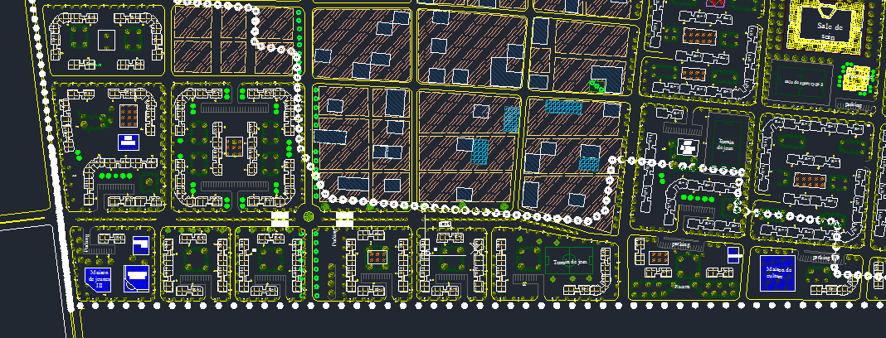

Slide 14
بعض الصور من مخطط Forme 3Dالتهيئة

Slide 15
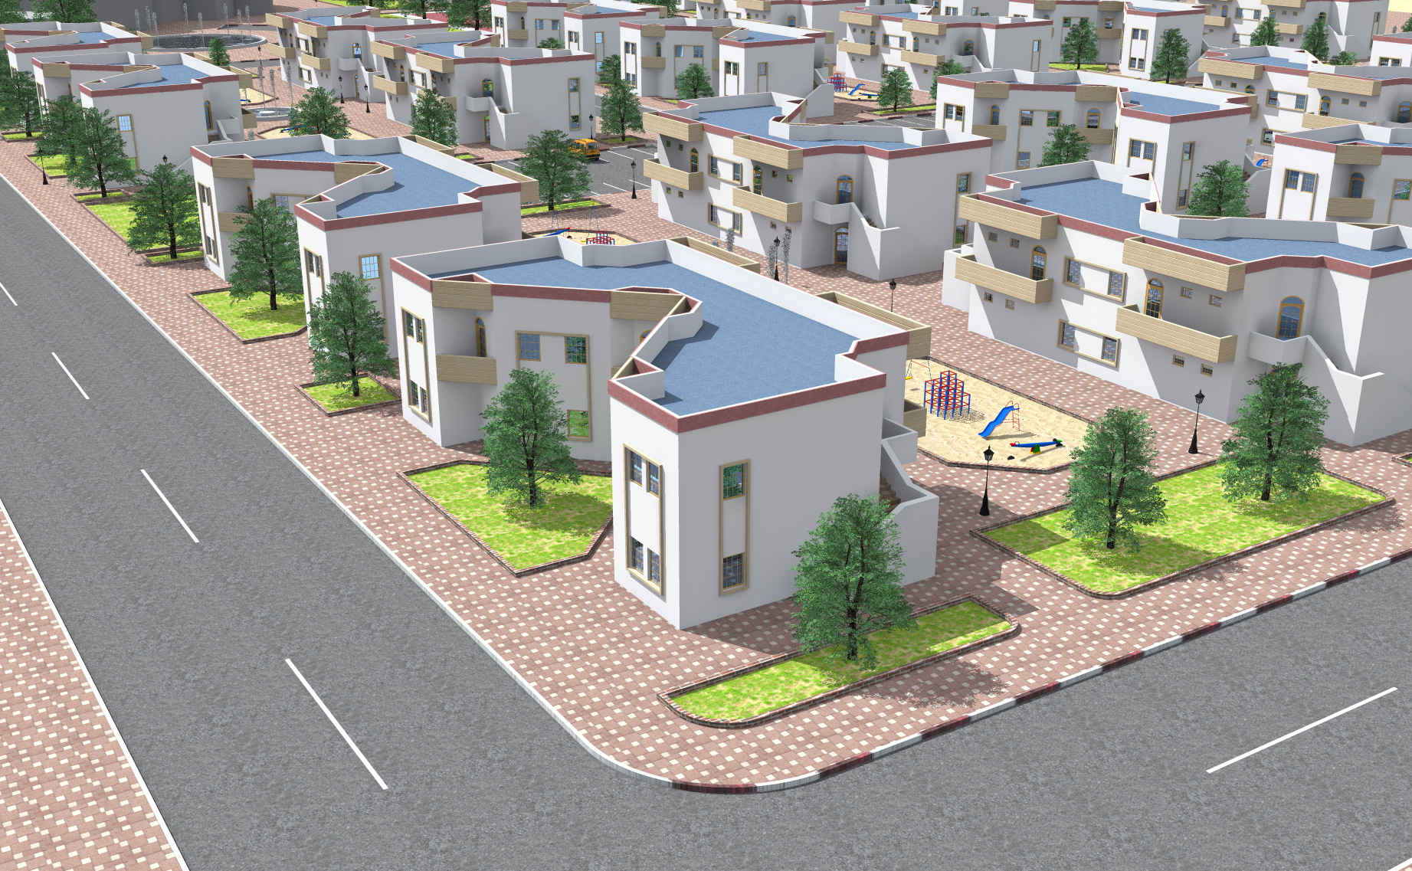
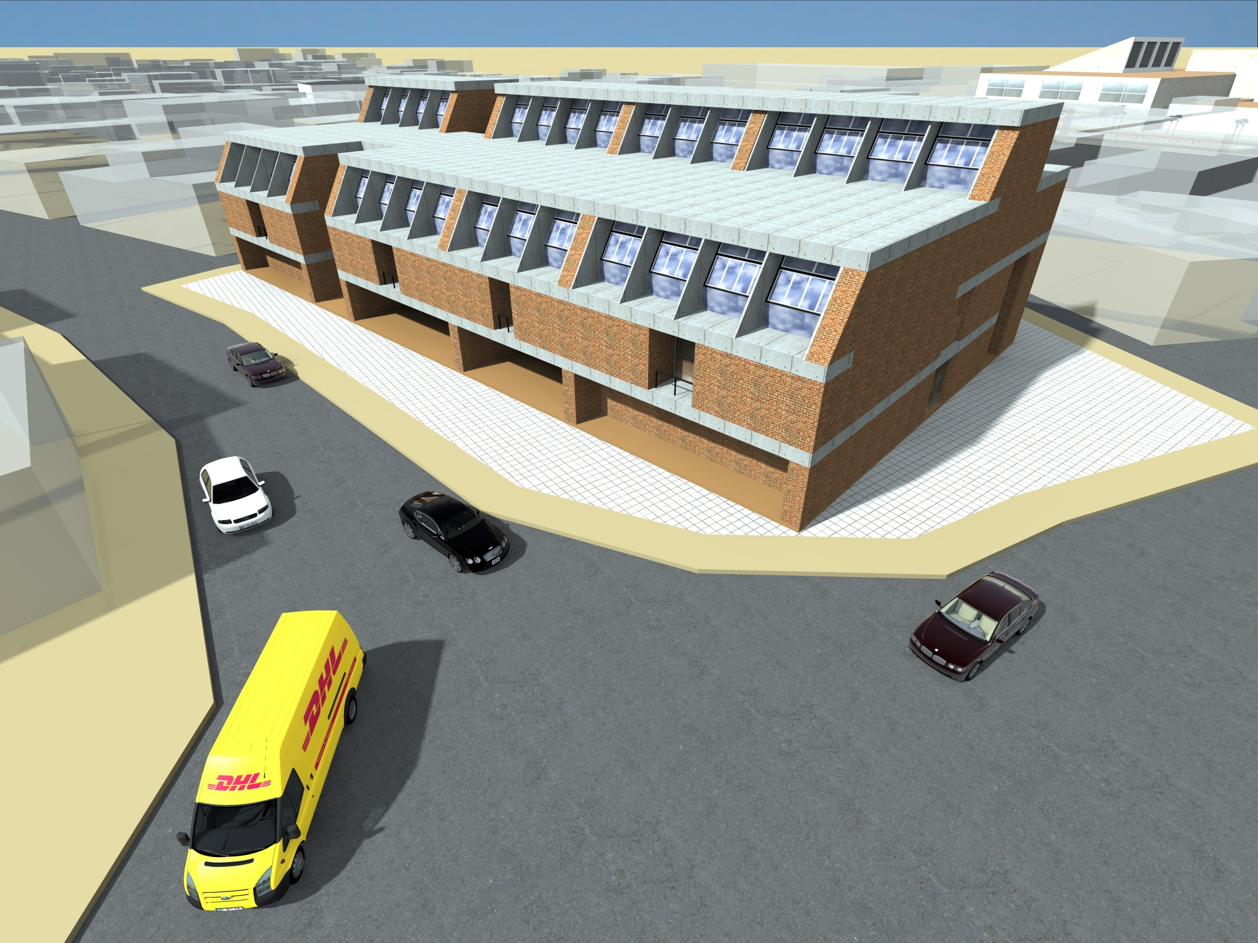
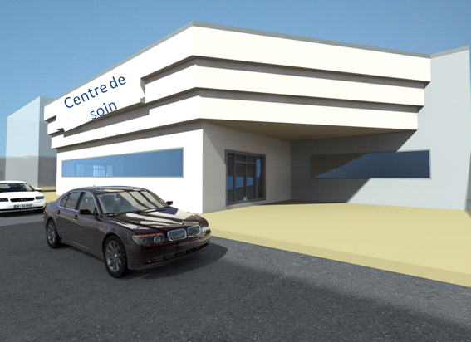
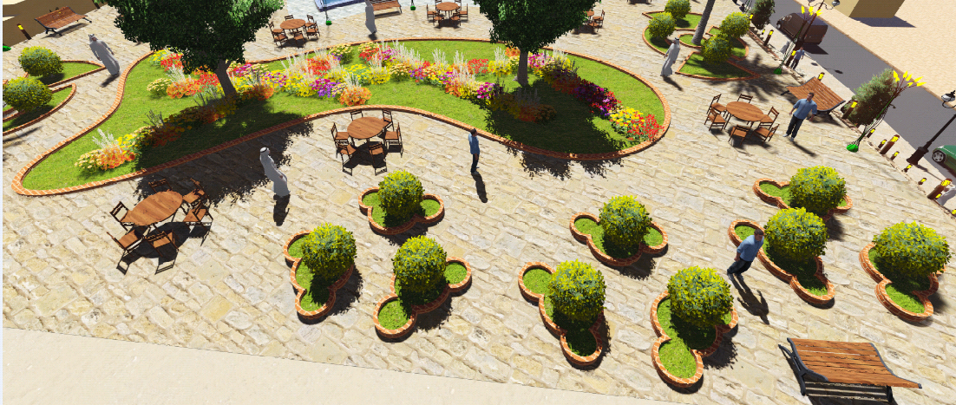
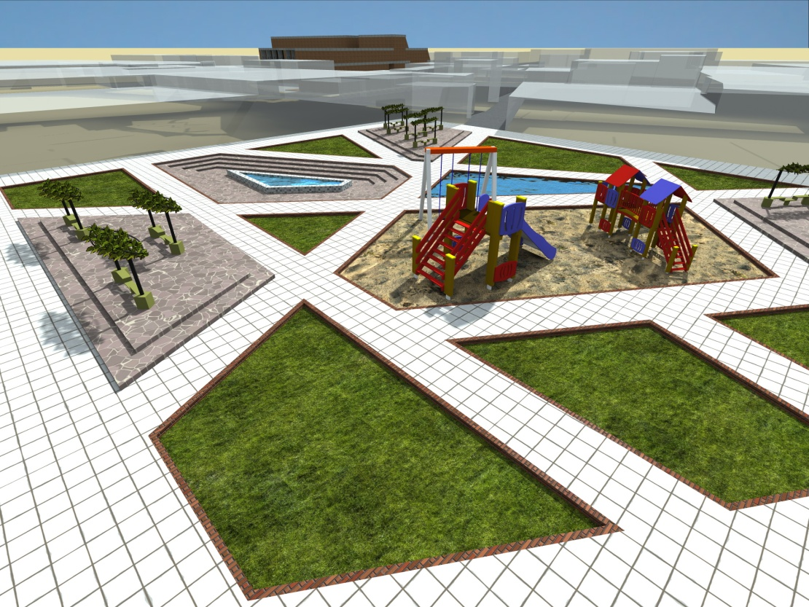
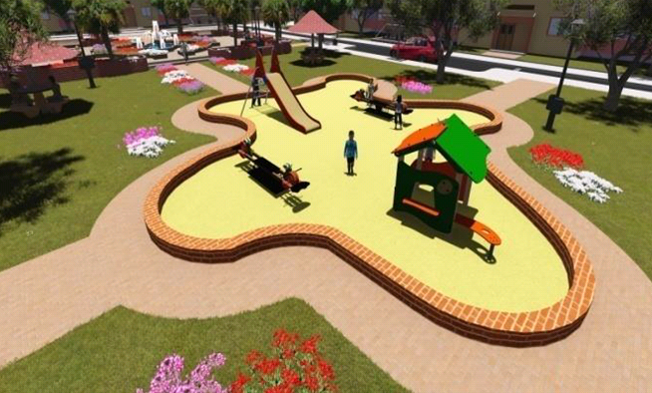

Slide 16
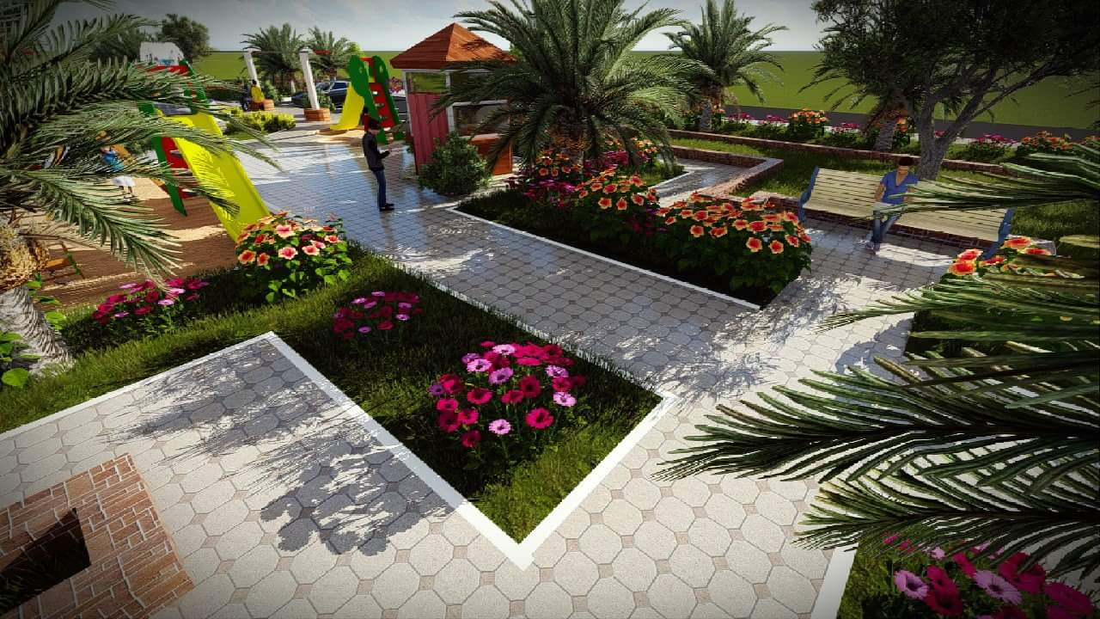
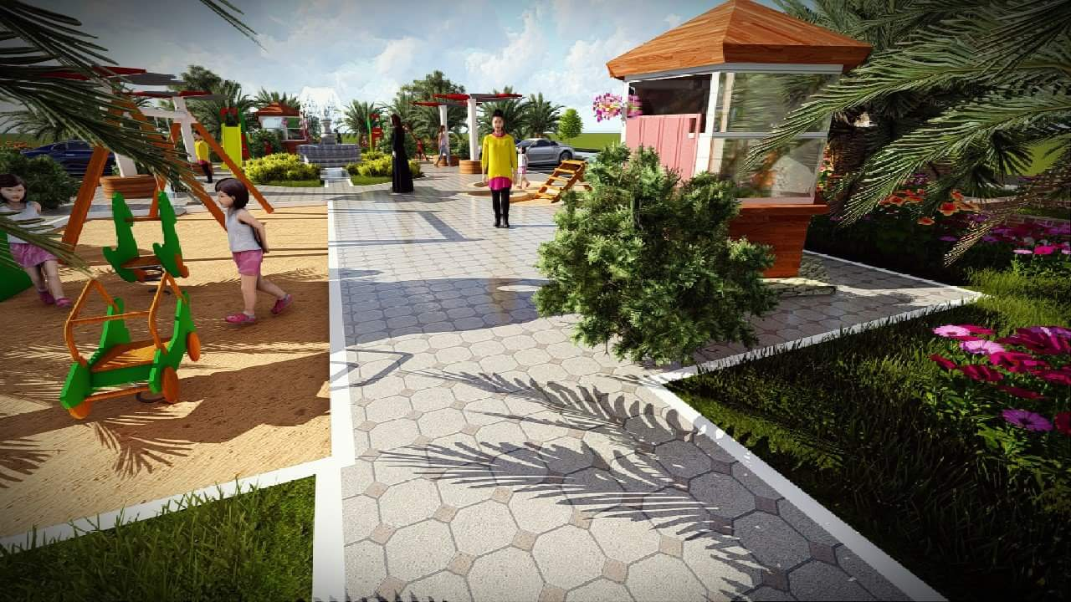
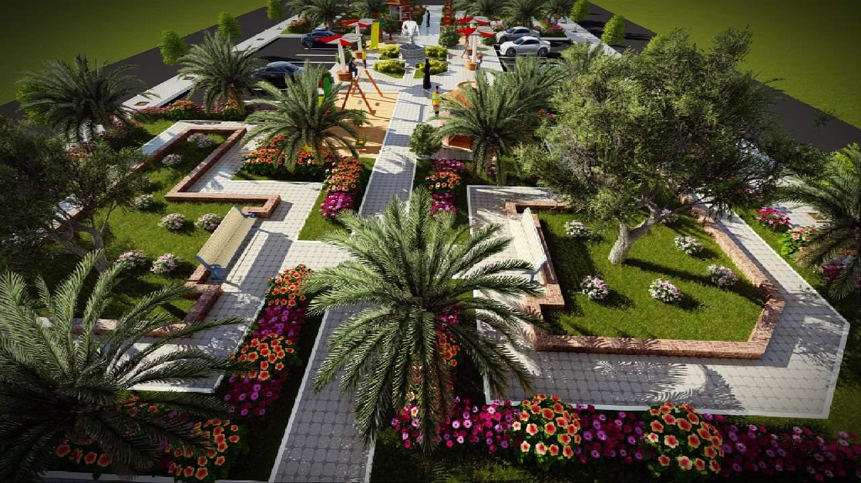
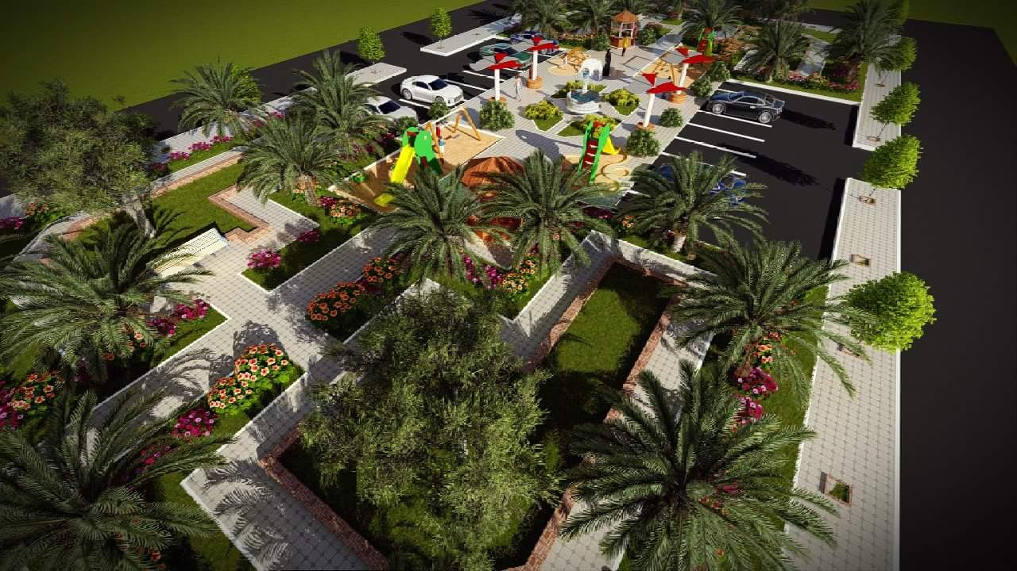
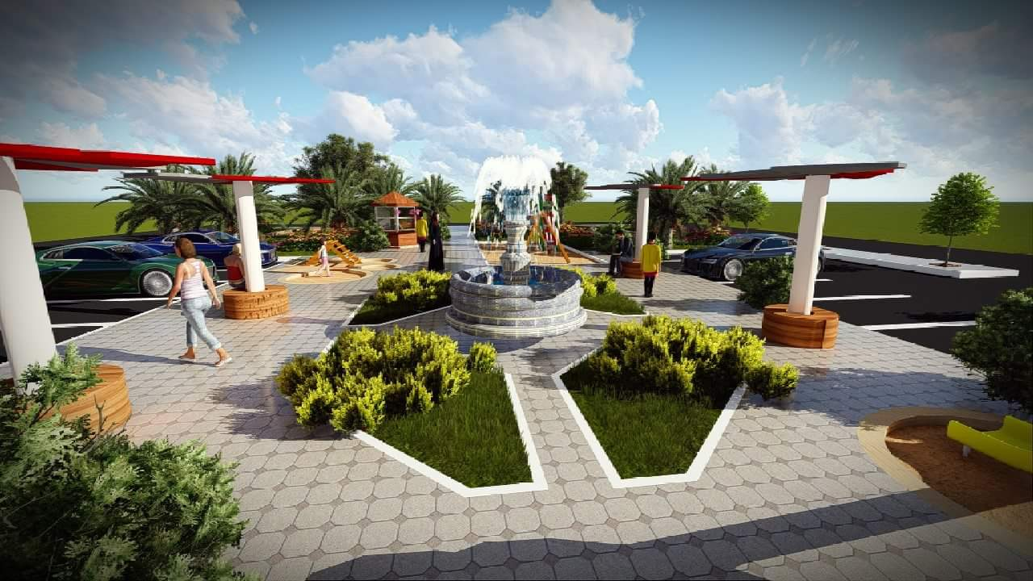

Slide 17
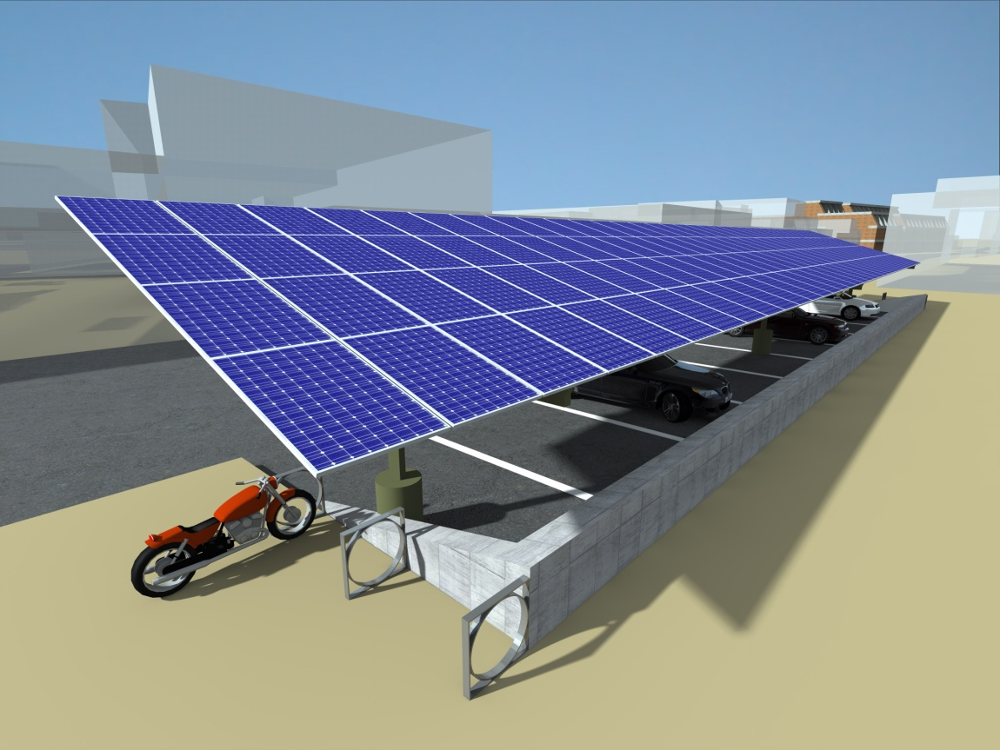
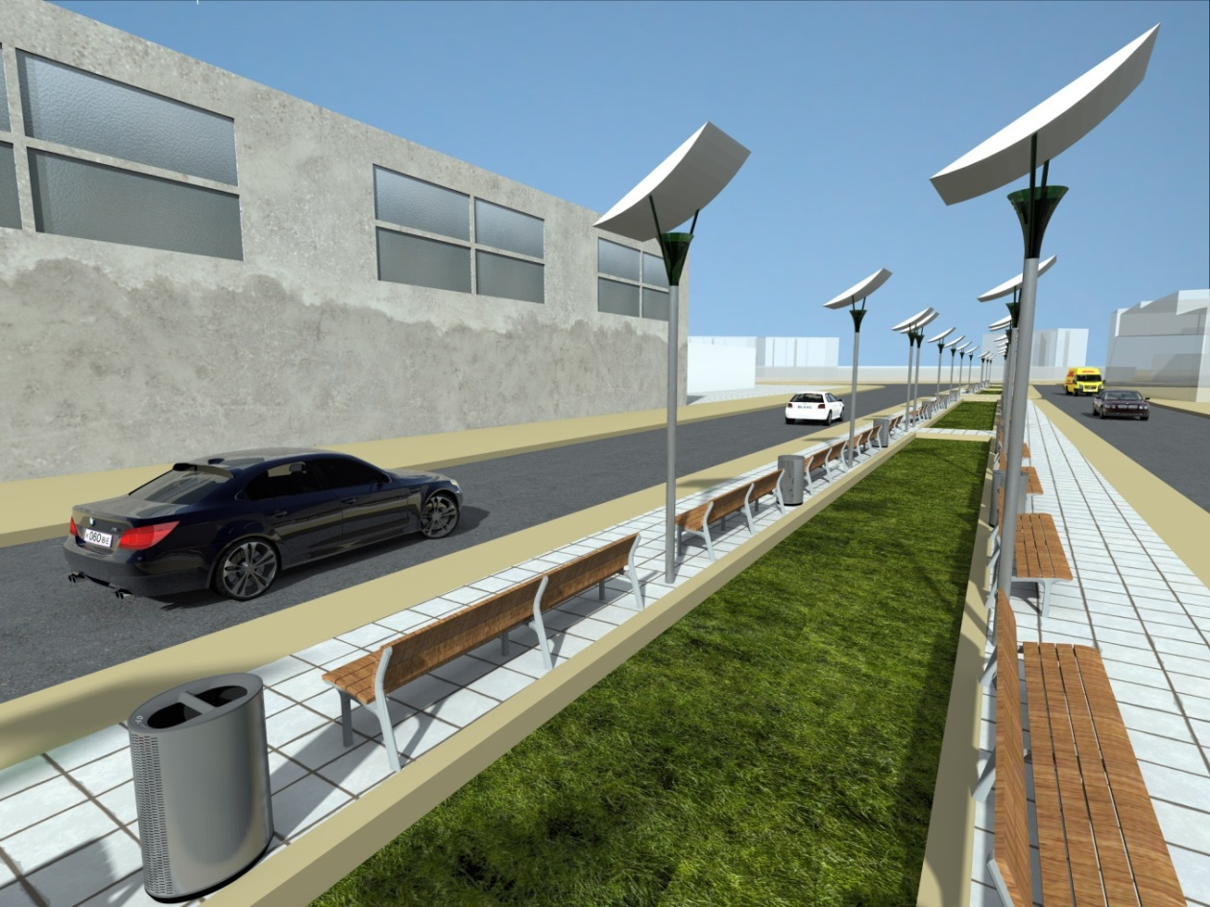
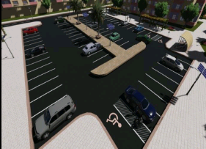

Slide 18
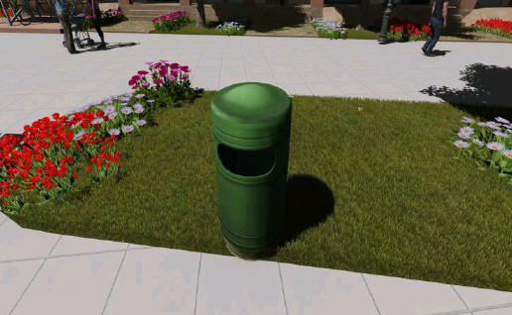
حاويات القمامة

Slide 19
الخاتمة العامة
تتضمن هذه الدراسة حي من أحياء من مدينة –جامعة- إحدى المدن الصحراوية الجزائرية، الذي هو حي مازر- زاوية حيث حاولنا في هذه الدراسة تحليل المعطيات الطبيعية والاجتماعية، العمرانية والمعمارية للتعرف على الخصائص التي تميز المنطقة وكذلك المشاكل التي يعاني منها، ولعل أبرز صعوبة يواجهها حي مازر- زاوية هي الصورة السلبية له من خلال التوزيع الغير منتظم للفراغات.
كل هذه الإشكاليات المطروحة على مستوى الحي دفعتنا إلى وضع استراتيجية شملت جملة من الحلول والأفكار بصدد إعطاء روح جديدة للارتقاء بهذا النسيج وجعله يلبي حاجيات السكان.

Slide 20

شكرا على حسن
الإصغاء والمتابعة
تحياتي للجميع

